Slide 1
TRONCALES
TRONCAL AVENIDA 68.
TRONCAL CARACAS TRAMO 1.
TRONCAL CALI.
TRONCAL AMERICAS

Slide 2
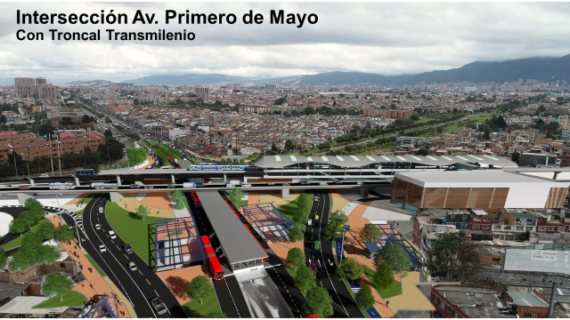
TRONCAL AVENIDA 68
INFRAESTRUCTURA RELEVANTE
Tres Carriles para vehículos particulares y Un/ Dos Carriles para TM – Por Sentido
Conexión Intermodal - PLMB
Deprimidos de inter-troncales: Tres (3)
Conexiones Operacionales: Cuatro (4)
Conexiones Funcionales: Tres (3)
Nuevos Puentes Vehiculares: Seis (6)
Puentes Peatonales: Quince (15) (puentes, rampas y ciclo-puentes)
Ciclo-estaciones: Doce (12)
Estaciones Transmilenio: Veintiuno (21)
Taquillas: Setenta y Tres (73)
CRONOGRAMA DE OBRA
TRONCAL AVENIDA 68
ETAPA | PLAZO | FECHA INICIO | FECHA FINAL
ACTA DE INICIO | FINALES DE MARZO 2020
PRECONSTRUCCION | 8 MESES | 1/04/2020 | 30/11/2020
CONSTRUCCION
TRAMO 1 | 60 MESES | 1/04/2020 | 6/03/2025
TRAMO 2 | 48 MESES | 1/04/2020 | 11/03/2024
TRAMO 3 | 48 MESES | 1/04/2020 | 11/03/2024
TRAMO 4 | 48 MESES | 1/04/2020 | 11/03/2024
TRAMO 5 | 36 MESES | 1/04/2020 | 17/03/2023
TRAMO 6 | 48 MESES | 1/04/2020 | 11/03/2024
TRAMO 7 | 60 MESES | 1/04/2020 | 6/03/2025
TRAMO 8 | 60 MESES | 1/04/2020 | 6/03/2025
TRAMO 9 | 48 MESES | 1/04/2020 | 11/03/2024
MANTENIMIENTO | 60 MESES

Slide 3
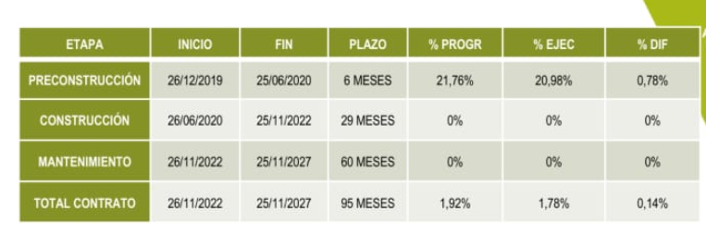
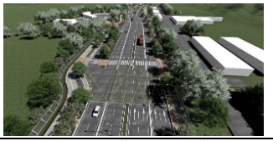
TRONCAL CARACAS – TRAMO 1
CRONOGRAMA DE OBRA
METAS FÍSICAS
Longitud (Km) | 7,5
Espacio Público (m²) | 235.034
Longitud Ciclorruta (Km) | 6
Puentes peatonales | 5
Puentes vehiculares | 3
Estaciones BRT | 4

Slide 4

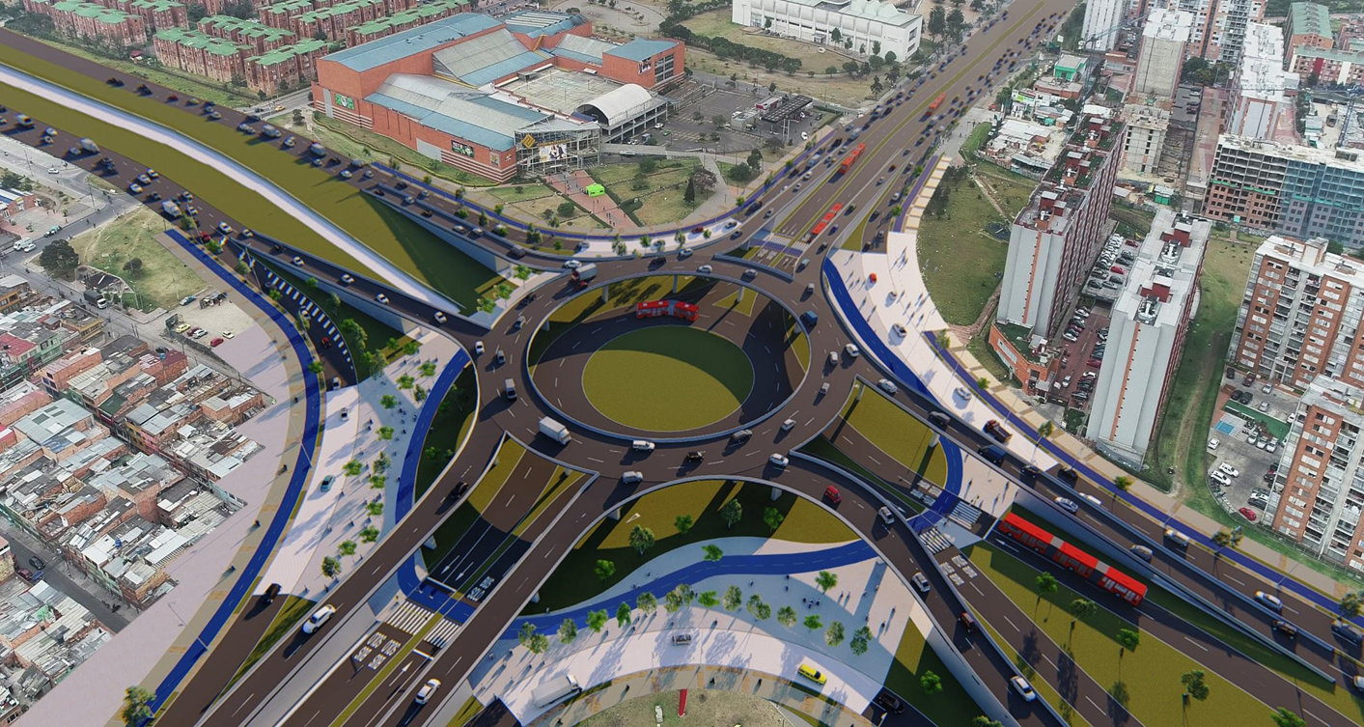
TRONCAL AV. CIUDAD DE CALI
ETAPAS | DURACION | FECHA
Publicacion borrador Pliego de Condiciones |  | 31/03/2020
Publicacion Pliegos definitivos | 13 días | 21/04/2020
Fecha de Cierre | 11 días | 7/05/2020
Audiencia de Adjudicación | 21 días | 8/06/2020
Firma de Contrato | 4 días | 21/06/2020
Inicio de Proyecto | 5 días | 23/06/2020
Preliminares | 8 meses | 23/02/2021
Grupo 1 - Av. Circunvalar del Sur -Av. Bosa | 33 meses | 23/11/2023
Grupo 2 - Av. Bosa - Av. Villavicencio | 36 meses | 23/02/2024
Grupo 3 - Av. Villavicencio - Av. Manuel Cepeda Vargas | 33 meses | 23/11/2023
Grupo 4 - Intersección Av. Manuel Cepeda Vargas | 33 meses | 23/11/2023
PENDIENTES
Aprobación de los diseños hidráulicos por parte de la EAAB
Redes Matrices radicado No. E-2020-007881 de 23-01-2020.
Redes Menores radicado No. E-2020-016308 de 14-02-2020.
Alcantarillado y SUDS (en revisión del Consultor).
Intersección Av. Manuel Cepeda Vargas d

Slide 5
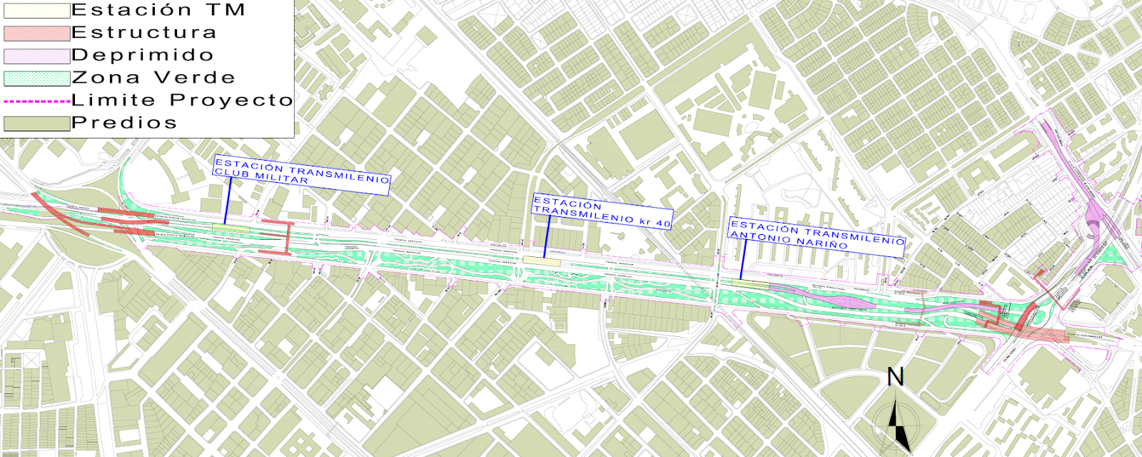
TRONCAL AMERICAS
TRONCAL AMERICAS
ETAPA | PLAZO
ESTRUCTURACION DE PROCESO | MAYO - JUNIO - JULIO 2020
PRECONSTRUCCION | 3 MESES
CONSTRUCCION | 48 MESES - 60 MESES
MANTENIMIENTO | 60 MESES
METAS FÍSICAS
Longitud (Km) | 3,5
Espacio Público (m²) | 150.700
Longitud Ciclorruta (Km) | 4,8
Estaciones Sencillas | 3
Conexiones Operacionales | 2
Puentes Peatonales | 4
Cicloestaciones | 2
Taquillas | 6

